Slide 1
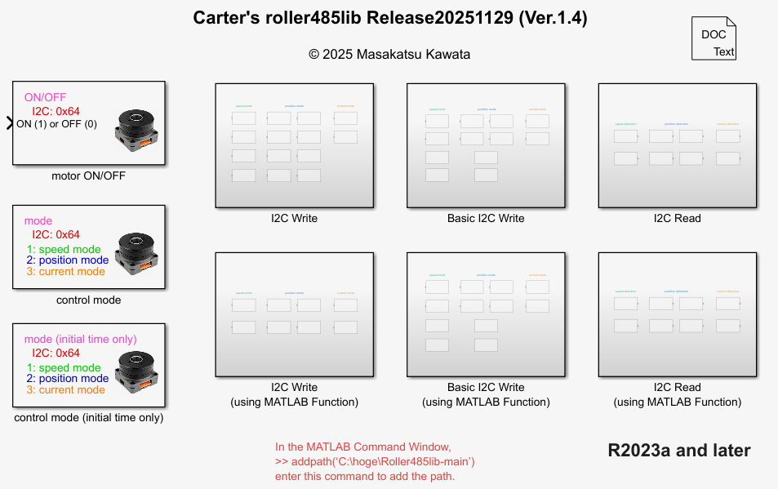

relative angle command [rad]
のブロックの一部を修正

Slide 2
